Slide 1
Sensor
Oleh :
Sri supatmi

Slide 2
Pengertian sensor
Sensor adalah sesuatu yang digunakan untuk mendeteksi adanya perubahan lingkungan fisik atau kimia.
Sensor berfungsi untuk mengubah besaran fisik atau kimia ke dalam bentuk besaran listrik.

Slide 3
Beberapa jenis sensor
LDR (Light Dependent Resistor) : resistansinya akan mengecil jika terkena cahaya, berfungsi sebagai sensor cahaya.
PTC (Positive Temperature Coefficient) Thermistor : pada suhu dingin nilai resistansinya mengecil dan pada suhu panas nilai resistansinya membesar. Berfungsi sebagai pengaman relay.
NTC (Negative Temperature Coefficient) Thermistor : pada suhu dingin nilai resistansinya membesar dan pada suhu panas nilai resistansinya mengecil.

Slide 4
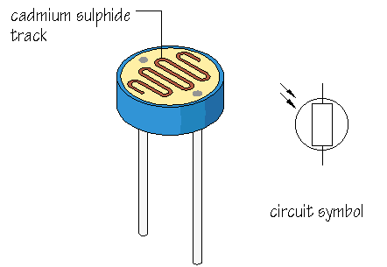
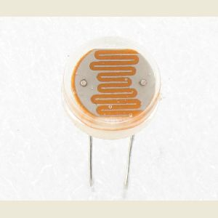
Ldr sebagai sensor cahaya
LDR atau light Dependent Resistor adalah salah satu jenis resistor yang nilai hambatannya dipengaruhi oleh cahaya yang diterima olehnya.
LDR dibuat dari Cadmium Sulfida yang peka terhadap cahaya.
Cahaya memiliki dua sifat yang berbeda yaitu sebagai gelombang elektromagnetik dan foton/partikel energi (dualisme cahaya).
Saat cahaya menerangi LDR, foton akan menabrak ikatan Cadmium Sulfida dan melepaskan elektron.
Semakin besar intensitas cahaya yang datang, semakin banyak elektron yang terlepas dari ikatan.
Sehingga hambatan LDR akan turun saat cahaya meneranginya.

Slide 5
LDR akan mempunyai hambatan yang sangat besar saat tidak ada cahaya yang mengenainya (gelap).
Dalam kondisi ini, hambatan LDR mampu mencapai 1 Mohm.
LDR akan mempunyai hambatan yang sangat kecil hingga puluhan ohm pada saat terkena cahaya (terang)
Untuk mengukur nilai Rmax dan Rmin dari LDR, dilakukan pada saat gelap (agak gelap) untuk Rmax dan pada saat terang untuk Rmin.

Slide 6
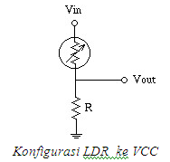
Pada aplikasinya,LDR harus digabung dengan beberapa resistor biasa, rangkaiannya seperti berikut.
Konfigurasi pertama,LDR terhubung ke VCC.
Vout merupakan tegangan hasil pembagian antara LDR dengan R.
Nilai ini dapat kita hitung sebagai berikut
Vout = (R*Vin) / (R+Rldr)
Berdasarkan konfigurasi di atas, maka Vout akan bertambah ketika LDR terkena cahaya.
Vout (terang) > Vout (gelap)
Rldr

Slide 7
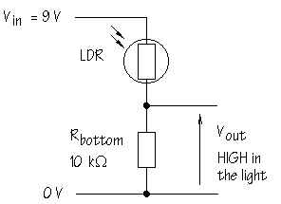
CONTOH:
Rldr = 500 Ω = 0,5 KΩ → terang
Rldr = 200 KΩ → gelap
Hitung Vout pada saat gelap dan pada saat terang ?

Slide 8
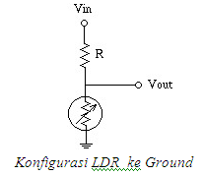
Konfigurasi kedua adalah LDR terhubung ke ground, sedangkan R terhubung ke VCC.
Rangkaiannya adalah sebagai berikut
- Vout merupakan tegangan hasil pembagian antara LDR dengan R.Nilai ini dapat kita hitung sebagai berikut.
Vout = (Rldr*Vin) / (Rldr+R)
- Berdasarkan konfigurasi di atas, maka Vout akan berkurang ketika LDR terkena cahaya

Slide 9
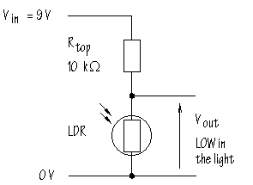
CONTOH:
Rldr = 500 Ω = 0,5 KΩ → terang
Rldr = 200 KΩ → gelap
Hitung Vout pada saat gelap dan pada saat terang ?

Slide 10
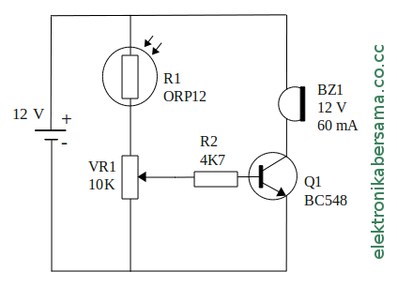
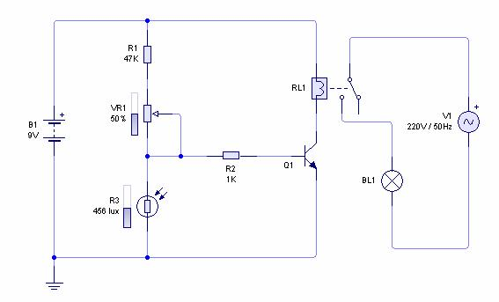
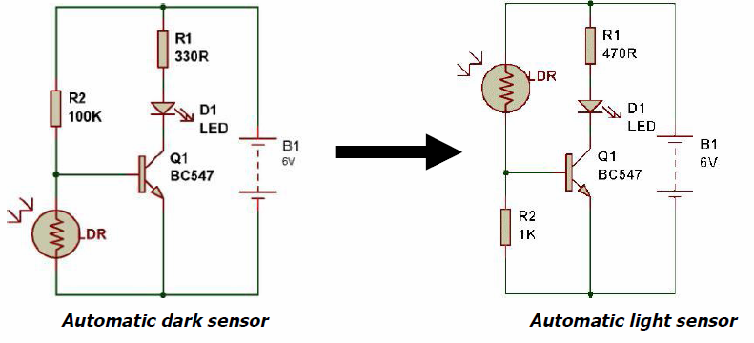

Slide 11
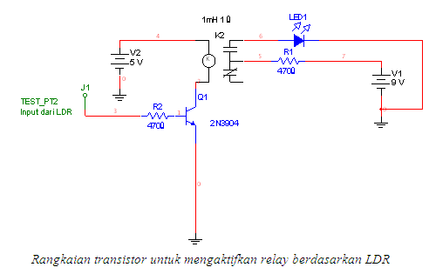
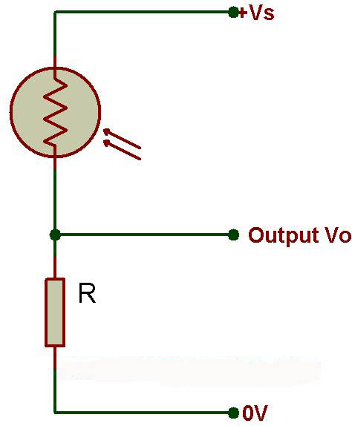
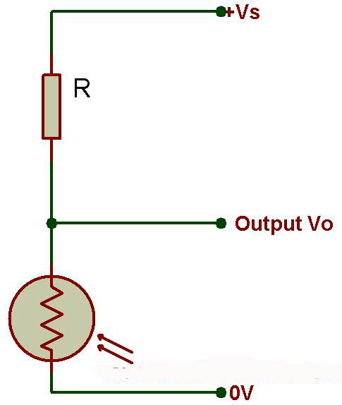
- Lebih lanjut, rangkaian sensor ini akan digabung dengan rangkaian transistor sebagai saklar untuk mengaktifkan sesuatu, misal lampu,relay atau motor DC.

Slide 12
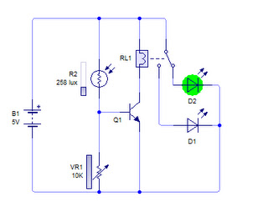
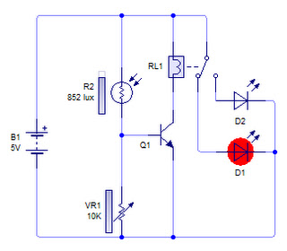

Slide 13
relay
Relay adalah suatu peranti yang bekerja berdasarkan elektromagnetik untuk menggerakan sejumlah kontaktor (saklar) yang tersusun.
Kontaktor akan tertutup (On) atau terbuka (Off) karena efek induksi magnet yang dihasilkan kumparan induktor) ketika dialiri arus listrik.
Berbeda dengan saklar dimana pergerakan kontaktor (On/Off) dilakukan manual tanpa perlu arus listrik.
Ada beberapa jenis relay berdasarkan cara kerjanya yaitu:
Normaly On : Kondisi awal kontaktor terturup (On) dan akan terbuka (Off) jika relay diaktifkan dengan cara memberi arus yang sesuai pada kumparan (coil) relay. Istilah lain kondisi ini adalah Normaly Close (NC).
Normaly Off : Kondisi awal kontaktor terbuka (Off) dan akan tertutup jika relay diaktifkan dengan cara memberi arus yang sesuai pada kumparan (coil) relay. Istilah lain kondisi ini adalah Normaly Open (NO).
Change-Over (CO) atau Double-Throw (DT) : Relay jenis ini memiliki dua pasang terminal dengan dua kondisi yaitu Normaly Open (NO) dan Normaly Close (NC).

Slide 14
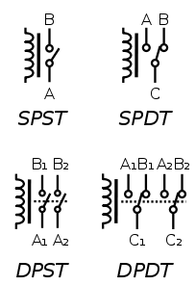
Simbol relay
SPST (Single Pole Single Throw) : Relay ini memiliki empat terminal. Dua terminal kumparan (coil) dan dua terminal saklar (A dan B) yang dapat terhubung dan terputus.
SPDT (Single Pole Double Pole) : Relay ini memiliki lima terminal. Dua terminal kumparan (coil) dan tiga terminal saklar (A,B, dan C) yang dapat terhubung dan terputus dengan satu terminal pusat. Jika suatu saat terminal A terputus dengan terminal pusat (C) maka terminal lain (B) terhubung dengan terminal C, demikian juga sebaliknya.
DPST (Double Pole Single Throw) : Relay ini mempunyai enam terminal. Dua terminal kumparan (coil), dan empat terminal merupakan dua pasang saklar yang dapat terhubung dan terputus (A1 dan B1 - A2 dan B2).
DPDT (Double pole Double Throw) : Relay ini mempunyai delapan terminal. Dua terminal kumparan (coil), enam terminal merupakan dua set saklar yang dapat terputus dan terhubung (A1,B1,C1 dan A2, B2, C2)

Slide 15
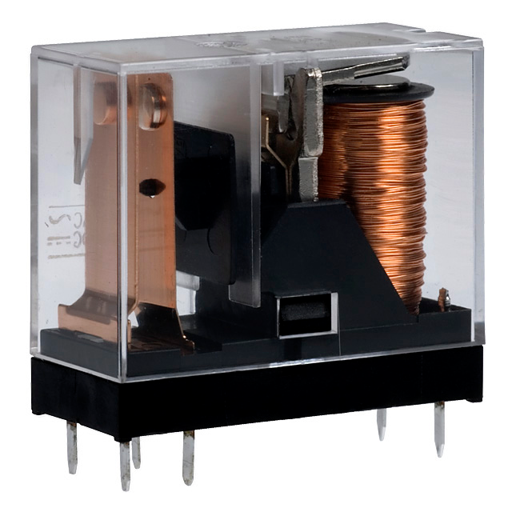
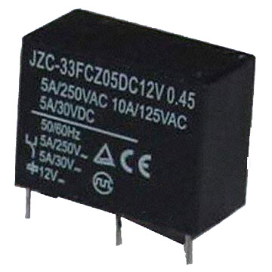
Bentuk fisik relay

Slide 16
SELESAI

Slide 17
referensi
http://www.linksukses.com/2011/11/cara-kerja-relay.html

